Slide 1
স্বাগতম

Slide 2
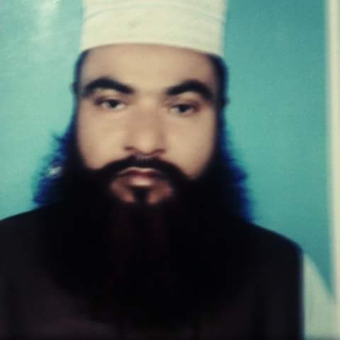
পরিচিতি
আ,ও, ম ফারুক হোসাইন
সুপার
বড় দারোগা হাট সি,উ,ই দাখিল মাদরাসা
সীতাকুন্ড,চট্টগ্রাম ।
মোবাইল-০১৮১৮৪৩৩৪৮৬
ইমেইল- aomfaruk1177@gmail.com

Slide 3
পাঠ পরিচিতি
তথ্য ওযোগাযোগ প্রযুক্তি
দাখিল -৮ম শ্রেনি
ভাইরাস

Slide 4
ভিডিও

Slide 5
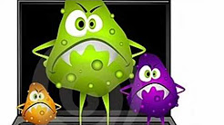

Slide 6
আজকের পাঠঃ
কম্পিউটার ভাইরাস

Slide 7
শিখন ফল
এ পাঠ শেষে শিক্ষার্থীরা যা শিখবে--------------।
১,কম্পিউটার ভাইরাস কী বলতে পারবে।
২, ভাইরাস কত প্রকার লিখতে পারবে।
৩,ভাইরাসের বৈশিষ্ট্য ব্যাখ্যা করতে পারবে।

Slide 8
কম্পিউটার ভাইরাস হলো একধনের ক্ষতিকারক সফটওয়্যার বা ম্যালওয়্যার, যা এক কম্পিউটার থেকে অন্য কম্পিউটারে সংক্রমিত হতে পারে। ভাইরাস কম্পিউটারের বিভিন্ন কাজে ব্যাহত
করে।

Slide 9
একক কাজঃ-
১, কম্পিউটার ভাইরাস কী?
২, ভাইরাস কী করে?

Slide 10
এখন দেখি তোমাদের উত্তরের সাথে মিলিয়ে দেখি,
১, কম্পিউটার ভাইরাস হলো একধনের ক্ষতিকারক সফটওয়্যার ।
২,ভাইরাস কাজের বিঘ্ন সৃষ্টি করে।

Slide 11
কাজের ধরনের ভিত্তিতে ভাইরাস দুইভাগে ভাগ করা যায়।
ক)অনিবাসী ভাইরাসঃ এ ভাইরাস কোন কোন প্রোগ্রাম সংক্রমণ করা যায় খুজে বের করে । তার পর সেগুলোকে সংক্রমণ করে। খ) নিবাসী ভাইরাসঃ এ ভাইরাস মেমোরিতে স্থায়ী হয়ে বসে থাকে, যখন কোন প্রোগ্রাম চালু হয়, তখনই সেটি সেই প্রোগ্রামকে সংক্রমিত করে।

Slide 12
জোড়ায় কাজঃ-
১, ভাইরাস কয় ভাগে ভাগ করা যায়, নিবাসী ভাইরাসের বর্ণনা কর।

Slide 13
ভাইরাসের বৈশিষ্ট্যঃ১, এক কম্পিউটার থেকে অন্য কম্পিউটারে সংক্রমিত করে।২,এটি একধরনের ক্ষতিকর প্রোগ্রাম ।৩, এটি ব্যবহারকারীর হস্তক্ষেপ ছাড়া সংক্রমিত হতে পারে না। ৪, এটি বহনের জন্য মাধ্যমের প্রয়োজন হয়।
৫, সব ভাইরাসই ম্যালওয়্যার কিন্তু সব ম্যালওয়ার ভাওইরাস নয়।৬, ভাইরাসের ক্ষতি পার্থক্য আছে। ৭, ভাইরাস স্থায়ী ও অস্থায়ী।

Slide 14
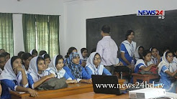
দলগত কাজ
১,ভাইরাসের বৈশিষ্ট্য গুলো লিখ।

Slide 15
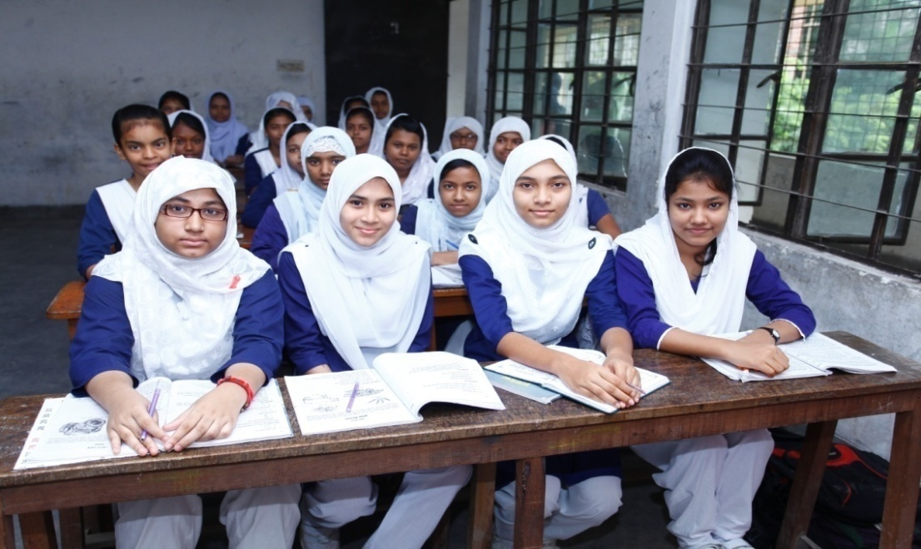
পাঠমূল্যায়ণঃ
১, কাজের ধরনের ভিত্তিতে ভাইরাস কয়ভাগে ভাগ করা যায়। ক) ২ খ)৩ গ) ৫ ঘ)৪
২, কম্পিউটার হ্যাং হয়ে যাওয়ার জন্য কোনটি দায়ী?
ক) হার্ডওয়্যার খ) কম্পিউটার ভাইরাস গ) লেখালেখির কারনে ঘ) ক্যাস্পারস্কি

Slide 16
বাড়ির কাজঃ-
কম্পিউটারের ভাইরাস । (১৫ বাক্য)

Slide 17
ধন্যবাদ
ধন্যবাদ

